Slide 1
الوحدة 9:
الطعام العالمي
المعاصر
© شركة بيرسون إيديوكيشن ليمتد 2023. لا يُسمح بالنسخ إلا للمؤسسة المُشترية فقط

Slide 2
الطعام العالمي المعاصر
ستمكنك دراسة هذه الوحدة من تطوير معرفتك بالأطعمة العالمية المعاصرة.
في هذه الوحدة، سوف تتعرف على منشأ أطباق من حول العالم، والمعدات ومنتجات الطعام المستخدمة لصنع هذه الأطباق.
سوف تطور مهارات الطبخ العملية باستخدام مجموعة واسعة من منتجات الطعام لإنشاء أطباق طعام عالمية معاصرة.
وفي النهاية، سوف تسمح لك هذه الوحدة بتطوير المهارات المطلوبة لمراجعة الأطباق التي قمت بإعدادها.

Slide 3
أهداف التعلم
أ استكشاف العوامل المؤثرة على الأساليب المختلفة للأطباق المعدة والمطهوة حول العالم
ب عرض مهارات تحضير وطهي الطعام.
ج مراجعة الأطباق المكتملة

Slide 4
هدف التعلّم أ:
استكشاف العوامل المؤثرة على
الأساليب المختلفة للأطباق المعدة
والمطهوة حول العالم
العوامل المؤثرة على الطعام من جميع أنحاء العالم
أساليب الطعام والأطباق التي يتم إعدادها وطهوها حول العالم.

Slide 5
استكشاف العوامل المؤثرة على
الأساليب المختلفة للأطباق المعدة
والمطهوة حول العالم
بادئ ذي بدء، من المهم فهم المقصود بمصطلح "أطباق عالمية معاصرة".
التعريف
"الأطباق العالمية المعاصرة" هو المصطلح المستخدم لوصف المواد الغذائية المصنوعة من المكونات الإقليمية الطازجة التي تجمع بين أساليب الطبخ المختلفة من جميع
أنحاء العالم.

Slide 6
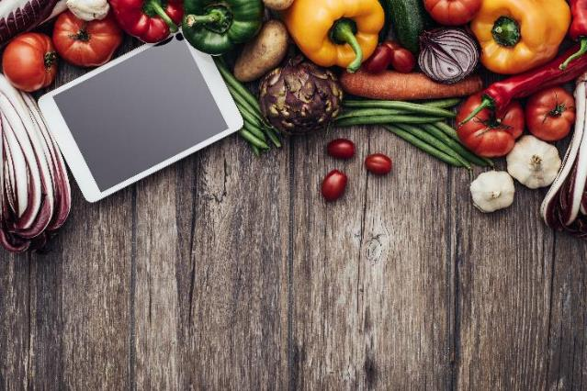
العوامل المؤثرة على الطعام من جميع أنحاء العالم
هناك عوامل مؤثرة مختلفة تؤثر على العناصر الغذائية المستخدمة في الأطباق العالمية المعاصرة، بما في ذلك:
  المناخ والبيئة
  الدين والثقافة
  السفر
  التكنولوجيا
  سلوك المستهلك
  الاستدامة

Slide 7
المناخ والبيئة (1)
تنمو المكونات المختلفة في دول مختلفة بناءً على المناخ والبيئة. وتُستخدم هذه المكونات لتحضير أطباق مرتبطة بالدول التي تنمو بها العناصر الغذائية.
يعد الأرز غذاءً رئيسيًا في العديد من البلدان الأكثر حرارة، بما في ذلك الهند وتايلاند، ويُستخدم لصنع أطباق مثل البرياني والأرز المقلي بالأناناس (طبق تايلاندي).
ويُستخدم الفلفل الحار في العديد من البلدان الحارة لإضافة التوابل والنكهة إلى الأطباق، مثل الكاري واليخنات.

Slide 8
المناخ والبيئة (2)
تنمو الخضروات الورقية الخضراء، مثل الملفوف وكرنب الكالي في دول أكثر برودة، مثل إنجلترا وألمانيا.
فيما يلي العوامل البيئية التي تؤثر على إنتاج الغذاء:
الارتفاع العمودي | ضوء الشمس
هطول الأمطار | درجة الحرارة
نوع التربة | توفر المياه

Slide 9
الدين والثقافة
بعض الديانات والثقافات تحرم تناول أطعمة معينة.
على سبيل المثال:
للهندوسية قيود غذائية تختلف حسب المنطقة والتقاليد، حيث تحرم استهلاك لحوم البقر.
وللإسلام قيود غذائية، حيث يحرم تناول لحم الخنزير، ولا يمكن تناول سوى اللحوم المذبوحة على الطريقة الحلال.
سؤال: هل تعرف ديانات أو ثقافات أخرى تحرم تناول أطعمة محددة؟

Slide 10
السفر والتكنولوجيا
وسلوك المستهلك
بينما يسافر الناس أكثر إلى أجزاء مختلفة من العالم، فإنهم يختبرون أطعمة وأطباقًا مختلفة ويقدمون عناصر هذه الأطباق إلى طبخهم.
ومع زيادة استخدام التكنولوجيا، أصبح بإمكان الناس الوصول إلى وصفات الطعام من دول مختلفة واتجاهات جديدة في المأكولات بسرعة أكبر.
كما تؤثر وسائل التواصل الاجتماعي على سلوك المستهلك، وقد غيرت المنافذ قوائم طعامها لتتسم بالمغامرة وتكون أكثر تلبيةً لاحتياجات العملاء.

Slide 11
الاستدامة
الاستدامة تعني إنتاج الطعام بطرق تحمي البيئة. تغير المزارع ومنتجو الطعام أنظمتها لتكون أقل لتكلفة وتلوثًا وأكثر فعالية وتوفيرًا للطاقة.
يتم شراء الطعام محليًا لتقليل الأميال التي تقطعها المواد الغذائية واستخدام المزيد من المكونات في موسمها لتقليل انبعاثات الكربون.
سؤال: ما هي العناصر الغذائية المحلية في بلد إقامتك؟

Slide 12
أساليب الطعام والأطباق التي يتم إعدادها وطهوها
حول العالم.
عند دراسة هذه الوحدة، سوف تستكشف الأطعمة من مختلف مناطق وبلدان العالم، بما في ذلك:
مطابخ من مناطق ودول العالم
العربي | اللبناني
الإفريقي الصيني الإنجليزي الألماني الياباني | المكسيكي المغربي الشرق أوسطي الأمريكي الشمالي الفيتنامي

Slide 13
مجموعة الأطباق
كما ستستكشف العناصر الغذائية المطلوبة لإعداد وطهي مجموعة من الأطباق،
بما فيها:
التاباس | السمك
المقبلات | اللحم
السلطات | الخضروات
المشهيات | الحلويات
الحساء | الموالح
مناقشة: كيف بإمكانك استخدام المكونات لإعداد مجموعة من الأطباق.

Slide 14
هدف التعلّم ب
عرض مهارات تحضير
وطهي الطعام.
المعدات والأطعمة
طرق تحضير وطهي الأطباق
إضافة اللمسات الأخيرة وتقديم الأطباق

Slide 15
عرض مهارات تحضير
وطهي الطعام
سوف يسمح لك هدف التعليم ب باستخدام معدات متنوعة وعناصر غذائية لتحضير وطهي أطباق عالمية معاصرة من دول متنوعة.

Slide 16
المعدات (1)
تستخدم البلدان المختلفة معدات مختلفة لإعداد أطباقها الإقليمية.
وتضمن المعدات أن العناصر الغذائية التي تم تحضيرها وطهيها وفق مواصفات وصفة الطعام.
سؤال: كم عدد أنواع معدات الطعام التي يمكنك تسميتها؟

Slide 17
المعدات (2)
تشمل المعدات الكبيرة:
الأفران | أجهزة السلمندر
معدات البخار | حمام مريم (Bain-marie)
أجهزة الميكرويف | أفران التندور
الموقد الصيني | القلايات العميقة
قدور طبخ الأرز | معدات بخار البامبو
شوايات الفحم

Slide 18
المعدات (3)
تشمل المعدات الصغيرة:
مناقشة: اختر إحدى المعدات وتحدث عن الأطباق التي يمكن تحضيرها باستخدام
هذه المعدة.
ماكينات الباستا | أجهزة محضر الطعام
السكاكين | الخلاطات
ألواح التقطيع | القوالب
المضارب

Slide 19
أنواع الطعام (1)
تستخدم الأطعمة العالمية المعاصرة مجموعة من المكونات، بما فيها:
اللحم | الباستا
الدواجن | المأكولات البحرية
السمك | المعجنات
الخضروات | الحلويات
الفواكه | الخُبز

Slide 20
أنواع الطعام (2)
سوف يكون لنوع الطعام الذي يتم تحضيره وطهيه طرق إعداد مختلفة اعتمادًا على الطبق الذي يتم إعداده والبلد الذي نشأ منه.
وسوف يضمن اتباع طريقة التحضير والطهي أن الطبق يفي بمواصفات وصفة الطعام.

Slide 21
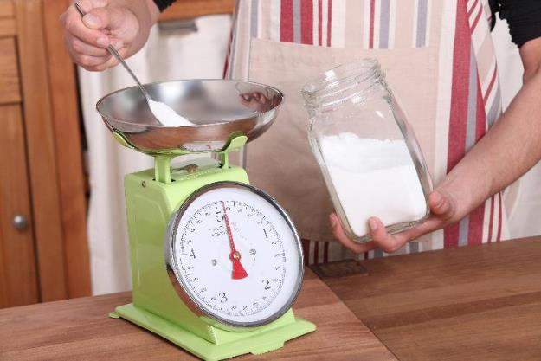
طرق التحضير (1)
يجب وزن ومعايرة جميع العناصر الغذائية لضمان استخدام المقدار الصحيح الموافق لمتطلبات الطبق.
إذا تم استخدام المقدار الخاطئ من المكونات، لن يبدو الطبق كما تحدده الوصفة وقد يشتكي العملاء.

Slide 22
طرق التحضير (2)
تُستخدم طرق مختلفة لتحضير العناصر الغذائية المستخدمة في أطباق عالمية معاصرة، بما في ذلك:
التشفية (نزع العظام) | البشْر
السلق الخفيف | التقشير
التقطيع | الترطيب
التغليف | السلخ

Slide 23
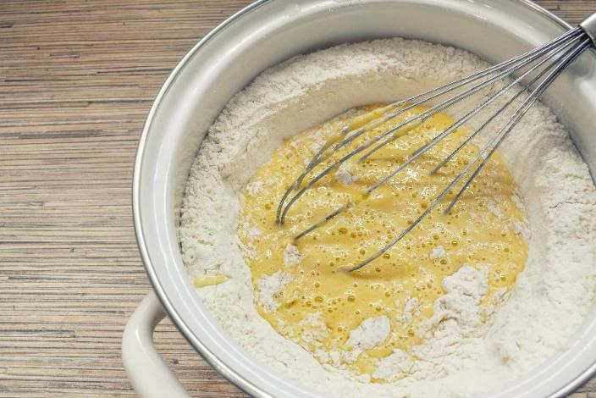
طرق التحضير(3)
الدمج
التزبيد
الطي
الخلط
الفرك
التتبيل

Slide 24
طهي الأطباق (1)
هناك العديد من طريق طهي الأطعمة العالمية المعاصرة، بما فيها:
الخَبز | المعالجة | الطهي البطيء
السلق | القلي | التحمير
التسوية | الشي | التدخين
التحمير | السلق البطيء | الطبخ

Slide 25
طهي الأطباق (2)
تحتاج الأطباق المختلفة إلى طهيها بطرق مختلفة.
ويجب استخدام المعدات المناسبة عند طهي الأطباق، والالتزام بتوقيتات طهيها.
خلال وبعد الطهي، يجب تذوق الأطباق لتعديل التوابل حسب الحاجة.

Slide 26
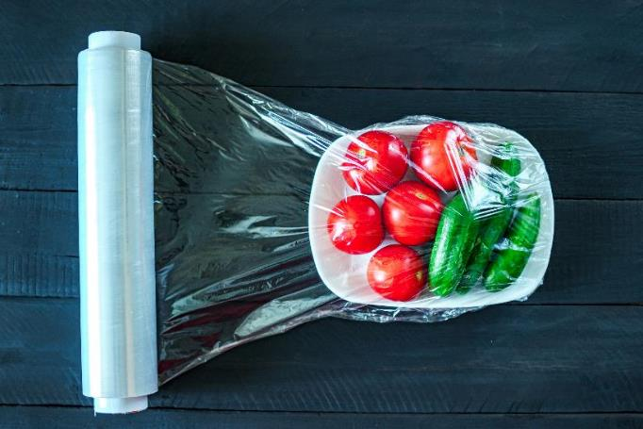
طرق التخزين
يمكن تخزين الأطعمة والأطباق بالعديد من الطرق، بما فيها:
التبريد
التجفيف
حفظها طازجة
التجميد
التعليب
التعبئة مع التفريغ من الهواء

Slide 27
إضافة اللمسات الأخيرة وتقديم الأطباق
إضافة اللمسات الأخيرة للأطباق وطريقة تقديمها هو ما يجعلها جذابة للعملاء.
هناك طرق مختلفة متاحة لتحسين وتقديم الطعام بناءً على الطبق المطهو.

Slide 28
تقديم الأطباق
تٌستخدم الأطباق وأطباق التقديم لتقديم الطعام.
وعند الانتهاء من الطبق، يجب وضع الطعام بطريقة جذابة على طبق التقديم أو الطبق وتزيينه وفقًا لمتطلبات الطبق.
مناقشة: ما هي أطباق التقديم المتاحة في مدرستك، وما هي أطباق التقديم التي يمكن استخدامها للأطعمة المختلفة؟

Slide 29
السلامة والنظافة
عند الانتهاء من الأطباق وتقديمها، يجب اتباع متطلبات سلامة الغذاء.
يجب وضع علامة على الأطباق المكتملة بشكل صحيح، إذا لم تكن ستُقدم على الفور بمجرد تحضيرها.
يجب مراقبة نقاط التحكم الحرجة عند كل مرحلة من مراحل تحضير الأطباق وطهيها ووضع اللمسات الأخيرة عليها.
سؤال: لماذا يجب وضع علامة على الأطباق المكتملة بشكل صحيح؟

Slide 30
هدف التعلم ج
مراجعة الأطباق المكتملة
معايير التقييم
تطبيق معلومات التعليقات

Slide 31
مراجعة الأطباق المكتملة
سوف يساعدك هدف التعلم ج على فهم معايير التقييم لتحضير وطهي الأطعمة العالمية المعاصرة وكيفية تطبيق التعليقات لتحسين أدائك.

Slide 32
معايير التقييم (1)
يجب عليك تقييم تحضيرك وطهيك للأطباق العالمية المعاصرة.
سوف تقيم النقاط أدناه:
التخطيط
التوقيت
طرق العمل

Slide 33
معايير التقييم (2)
سوف تحتاج إلى تقييم جودة عناصر قائمة الطعام من حيث:
الشكل الخارجي
المذاق
اللون
الملمس
حجم أجزاء الطعام
سؤال: لماذا تعد النقاط الخمس أعلاه أساسية لتقييم الأطباق؟

Slide 34
تطبيق معلومات التعليقات (1)
يجب عليك جمع التعليقات من الآخرين. يجب أن تشمل هذه التعليقات على رأي معلمك وأقرانك وعملائك.
مناقشة: ما هي الطرق المختلفة التي يمكنك بها جمع التعليقات حول الأطباق التي قمت بإعدادها؟

Slide 35
تطبيق معلومات التعليقات (1)
يجب تطبيق التعليقات التي تقوم بجمعها على مراجعتك للأطباق المكتملة التي قمت بإعدادها لهذه الوحدة.
سؤال: ما هي النقاط التي يجب السؤال عنها عند جمع التعليقات؟

Slide 36
شكر وتقدير
الصور
123RF: أوريمار (الشريحة 21)
شوترستوك: ستوك آسو (شريحة 6)، آندري تش (شريحة 23)، Goffkein.pro
(الشريحة 26)

